Slide 1

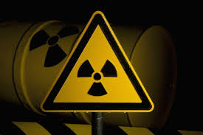
ΡΑΔΙΕΝΕΡΓΕΙΑ
Ομάδα 4 – Τμήμα Α4 – 2^{ο} ΕΠΑΛ Κομοτηνής:
Ελευθερία Ρουσοπούλου, Παντούλη Μαρία-Αναστασία, Πρεπάκη Στυλιανή, Παπαμάνου Ελένη

Slide 2
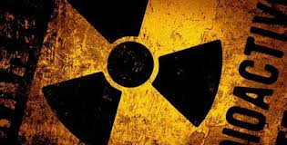
Ορισμός ρύπανσης
Πιο συγκεκριμένα
Εκδηλώνεται ως υποατομικά σωματίδια με τη μορφή ηλεκτρομαγνητικής ακτινοβολίας.
Ανάλογα με το πού βρίσκεστε στο ηλεκτρομαγνητικό πεδίο, μπορεί να είναι ακτινοβολία υψηλής ή χαμηλής συχνότητας.
Οφείλεται στην αστάθεια της πυρηνικής ενέργειας στους ατομικούς πυρήνες.
Ραδιενέργεια: Είναι η ιδιότητα που ορισμένα υλικά έχουν αυτόματα εκπέμψουν ενέργεια στο περιβάλλον.

Slide 3
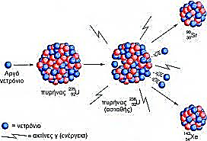
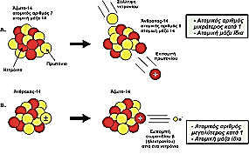
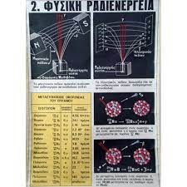
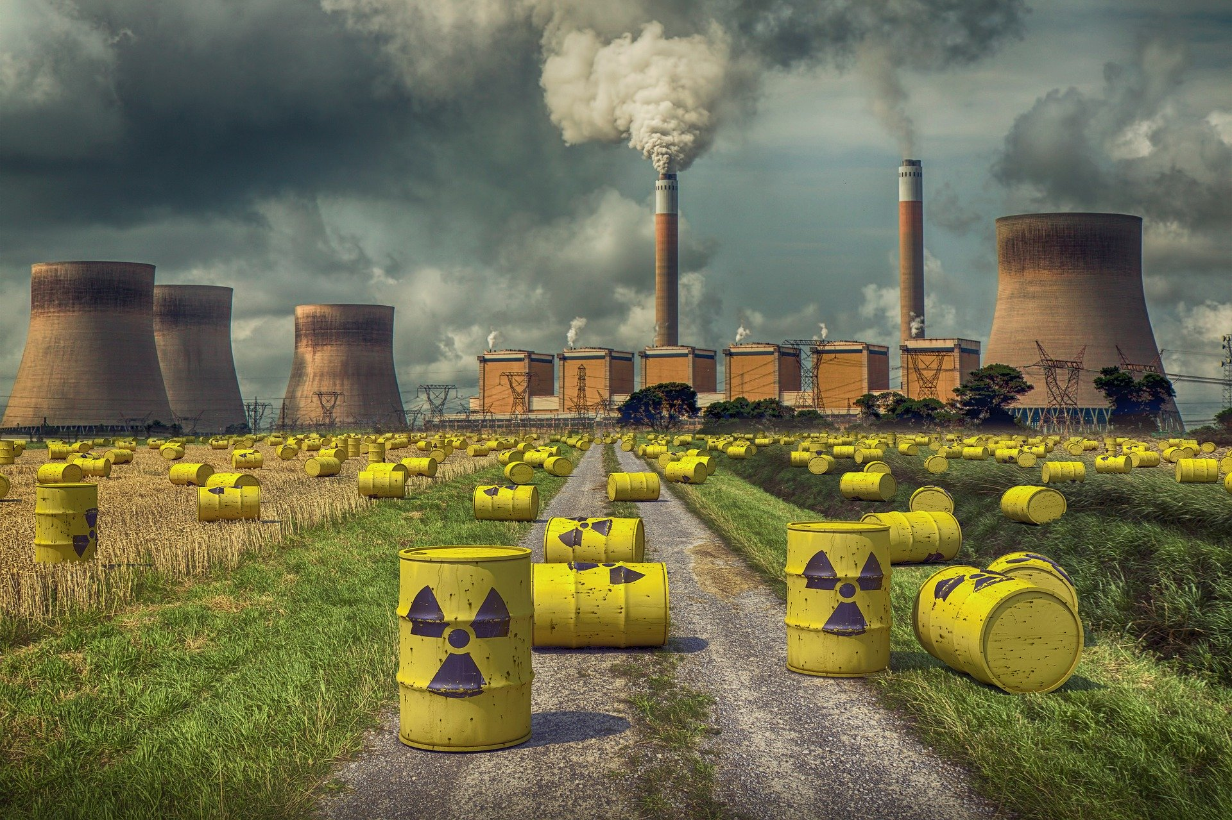
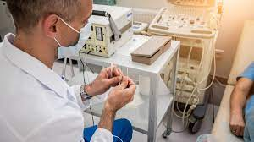
ΤΑ ΧΑΡΑΚΤΗΡΙΣΤΙΚΑ ΤΗΣ ΡΑΔΙΕΝΕΡΓΕΙΑΣ
Ασταθής πυρήνας
Ραδιενεργές εκπομπές
Φυσική ραδιενέργεια
Τεχνητή ραδιενέργεια
Τεχνητά ραδιοϊσότοπα υπερμεγέθη στοιχεία
Ένας ασταθής πυρήνας που ανήκει σε ένα ραδιενεργό στοιχείο υφίσταται αποσύνθεση. Κατά τη διάρκεια αυτών των αποσυνθέσεων υπάρχει εκπομπή ραδιενέργειας έως ότου φτάσει στην ενεργειακή της σταθερότητα.
Οι ραδιενεργές εκπομπές έχουν υψηλή ενεργειακή περιεκτικότητα, η οποία παρέχει υψηλή ιοντίζουσα ισχύ που μπορεί να επηρεάσει ουσίες που ανταποκρίνονται σε αυτές.
Βρίσκεται χωρίς ανθρώπινη παρέμβαση και ανιχνεύεται συνήθως φυσικά σε ραδιοϊσότοπα.
Τεχνητή ραδιενέργεια είναι αυτή που παράγεται από την ανθρώπινη παρέμβαση.
Τα περισσότερα είναι ακίνδυνα και μπορούν να χρησιμοποιηθούν στον ιατρικό τομέα. Π.χ. έχουμε C14 και K40. . Αυτά είναι χρήσιμα είναι να χρονολογούνται αντικείμενα και στρώματα εδάφους.

Slide 4
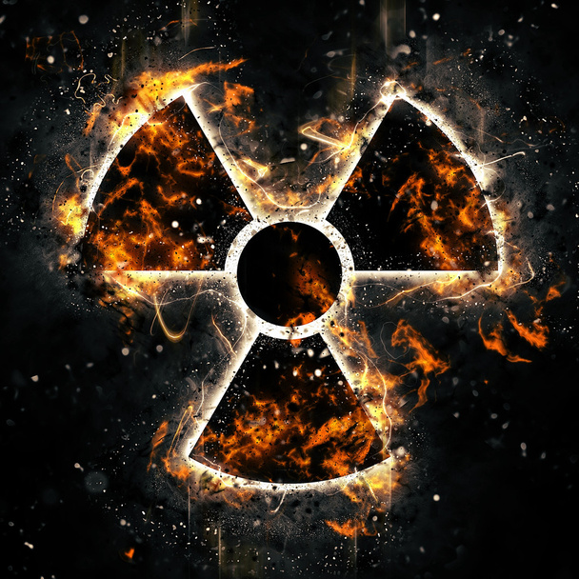
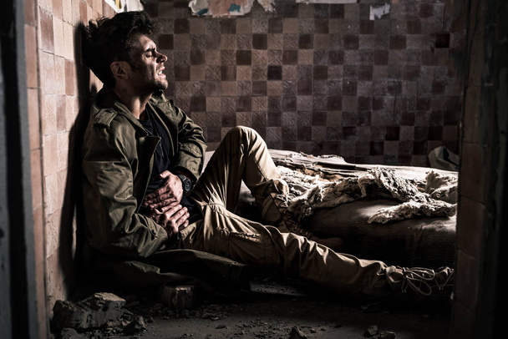
ΕΠΙΠΤΩΣΕΙΣ ΡΑΔΙΕΝΕΡΓΕΙΑΣ
Υπάρχουν 3 είδη ραδιενέργειας: η άλφα ακτινοβολία (σωματίδια αποτελούμενα από πυρήνες ατόμων ηλίου), η βήτα ακτινοβολία (σωματίδια που είναι ίδια με τα ηλεκτρόνια) και η γάμμα ακτινοβολία (ηλεκτρομαγνητική ακτινοβολία.)
Καθώς οι α, β, γ ακτινοβολίες διέρχονται μέσα από ιστούς και κύτταρα δημιουργούν ιόντα και ελεύθερες ρίζες υψηλής ενέργειας.
Τα περισσότερα κύτταρα νεκρώνονται όταν δεχθούν τα σωματίδια άλφα ή βήτα, ειδικότερα εάν τα τελευταία προσεγγίσουν τον κυτταρικό πυρήνα όπου υπάρχει το DNA το οποίο μπορεί να υποστεί μη-αναστρέψιμη ζημιά.
Ένα άλλο αποτέλεσμα της έκθεσης σε ακτινοβολίες είναι πως οι υψηλές σε ενέργεια ακτινοβολίες οι οποίες δεν προκαλούν θάνατο, επιφέρουν καταστολή του ανοσοποιητικού συστήματος.
Τέλος η ραδιενέργεια ενεργοποιεί την παραγωγή ελευθέρων ριζών στα κύτταρα του ανθρωπίνου σώματος και μπορεί να προκαλέσει αλλαγές στην δομή των χρωμοσωμάτων και της κυτταρικής μεμβράνης (μηχανισμοί που σχετίζονται με την ανάπτυξη καρκίνου).

Slide 5
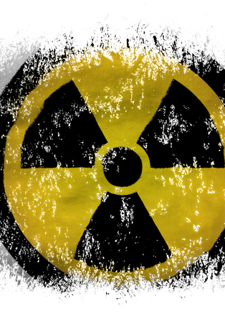
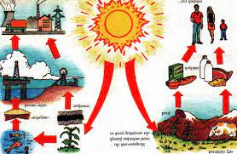
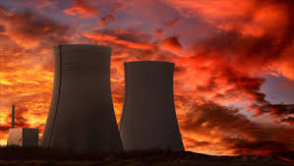
ΑΠΟ ΠΟΥ ΤΗ ΔΕΧΟΜΑΣΤΕ
Από φυσικές πηγές
Από ιατρικές εφαρμογές
Από πυρηνικά εργοστάσια + κοσμικές ακτινοβολίες
Ραδιενεργό αέριο ραδόνιο που αναβλύζει από διάφορα σημεία του εδάφους.
Ακτινογραφίες, σπινθηρογραφήματα, ακτινοβόληση καρκινικών όγκων.
Πυρηνικές δοκιμές, μεταφορά ραδιενεργών υλικών+ ήλιος και το διάστημα

Slide 6
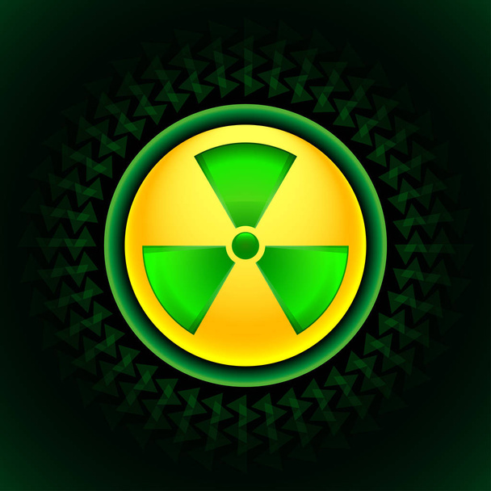
ΠΩΣ ΑΝΑΚΑΛΥΦΘΗΚΕ
1891
Η Μαρία Κιουρί μελετούσε τις εργασίες του Μπεκερέλ με κύριο θέμα τις ακτινοβολίες.
1910
Δημοσίευσε το θεμελιώδες έργο της <<Μελέτη επί της ραδιενέργειας>>.
1911
Κατάφερε να απομονώσει το μεταλλικό ράδιο.

Slide 7
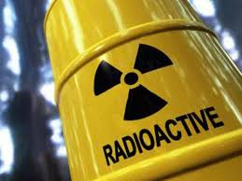
ΟΙ ΧΡΗΣΕΙΣ ΤΗΣ ΡΑΔΙΕΝΕΡΓΕΙΑΣ ΣΗΜΕΡΑ
Στην ιατρική για διαγνωστικούς και θεραπευτικούς σκοπούς.
Στη βιομηχανία για παραγωγή ηλεκτρικής ενέργειας.
Στην αρχαιολογία για προσδιορισμό ηλικίας ορυκτών & πετρωμάτων.
Για την πρόκληση μεταλλάξεων στα φυτά.
Για την αποστείρωση ή συντήρηση ορισμένων τροφίμων.

Slide 8


ΠΡΟΣΤΑΣΙΑ ΑΠΟ ΤΗΝ ΡΑΔΙΕΝΕΡΓΕΙΑ
Τα πρότυπα που ακολουθούνται μετά από διαρροή ραδιενέργειας μετά από απόβλητο συμβάν είναι:
Σε περίπτωση που οι πολίτες βρίσκονται κοντά στην τοποθεσία του συμβάντος θα πρέπει να γνωρίζουν ότι:
Να μην πλησιάζει κανείς την σκηνή του συμβάντος.
Μέτρα ελαχιστοποίησης της ραδιορύπανσης στα άτομα που εγκατέλειψαν τη περιοχή χωρίς να ενημερώσουν
Καμία εφαρμογή φαρμακευτικής αγωγής, ειδικότερα η λήψη σταθερού ιωδίου
Η παραμονή σε εσωτερικούς χώρους με κλειστά παράθυρα και πόρτες μειώνει την έκθεση σε ακτινοβολία.
Τα κλιματιστικά και τα μηχανήματα εξαερισμού πρέπει να τίθενται εκτός λειτουργίας.
Η παραμονή σε ανοιχτούς χώρους πρέπει να αποφεύγεται. Σε ανοιχτό χώρο πρέπει να καλύπτεται η μύτη και το στόμα για να αποφεύγεται η ρύπανση από εισπνοή σκόνης

Slide 9
Σύνοψη Εργασίας
Η ραδιενέργεια αφορά την ακτινοβολία που εκπέμπουν ακτινοβολικά υλικά.
Μπορεί να προκαλέσει σοβαρές επιπτώσεις στην υγεία και το περιβάλλον:
είτε από φυσικές πηγές όπως τον ήλιο και τα ακτινοβολικά υλικά
είτε από ανθρωπογενείς πηγές όπως η πυρηνική ενέργεια και η ιατρική ακτινοβολία.
Η αντιμετώπιση της απαιτεί προσεκτική διαχείριση και προφύλαξη.

Slide 10





Ευχαριστούμε
https://www.meteorologiaenred.com/el/%CF%81%CE%B1%CE%B4%CE%B9%CE%BF%CE%B5%CE%BD%CE%AD%CF%81%CE%B3%CE%B5%CE%B9%CE%B1.html#google_vignette

